Slide 1
GERENCIA GENERAL DE SEGURIDAD CIUDADANA 2019
MUNICIPALIDAD PROVINCIAL DEL CALLAO
GENERAL PNP ® LUIS MIGUEL PRAELI BURGA
GERENTE GENERAL DE SEGURIDAD CIUDADANA

Slide 2
GERENCIA GENERAL DE SEGURIDAD CIUDADANA – DIVISIÓN JURISDICCIONAL
La Municipalidad Provincial del Callao se encuentra dividida en Tres (03) áreas Municipales y así mismo en Once (11) áreas Policiales, de esta manera:
DIVISIÓN DE LAS ZONAS
AREAS POLICIALES |  | AREAS MUNICIPALES
DIVTER 1 | CIA CALLAO CERCADO – 01 | ÁREA N° 01
 | CIA RAMON CASTILLA – 02
 | CIA CIUDADELA CHALACA – 03
 | CIA LA LEGUA - 04
DIVTER 2 | CIA DULANTO – 05
 | CIA PLAYA RIMAC – 06 | ÁREA N° 02
 | CIA BOCANEGRA – 07
 | CIA JUAN INGUNZA VALDIVIA – 08
 | CIA SARITA COLONIA – 09
 | CIA MARQUEZ - 10 | ÁREA N° 03
 | CIA OQUENDO - 11

Slide 3
PRINCIPALES ACTIVIDADES DE LA GERENCIA GENERAL DE SEGURIDAD CIUDADANA 2018

Slide 4
GERENCIA GENERAL DE SEGURIDAD CIUDADANA 2018
ACTIVIDAD | PROGRAMADO | EJECUTADO | ALCANZADO
Programar y Conducir la Gestión de Seguridad Ciudadana | 1,160 | 1,162 | 100.17%
Emisión de Resoluciones Gerenciales de Multas Administrativas | 60 | 130 | 216.67%
Emisión de Certificado Domiciliario | 660 | 831 | 125.91
GERENCIA GENERAL DE SEGURIDAD CIUDADANA 2019
(Meta alcanzada hasta el mes de abril)
INDICADOR | PROGRAMADO | EJECUTADO | ALCANZADO
Programar y conducir la Gestión de Seguridad Ciudadana | 400 | 487 | 121,75%
Emisión de Resoluciones Gerenciales de Multas Administrativas | 20 | 42 | 210%
Emisión de Certificado Domiciliario | 220 | 117 | 53.18%
Cumplimiento del Proceso Continuo de Implementación del Sistema de Control Interno | 1 | 10 | 100%

Slide 5
GERENCIA DE DEFENSA CIVIL 2018
ACTIVIDADES | PROGRAMADO | EJECUTADO | ALCANZADO
Inspecciones Técnicas de Seguridad Básica, de Detalle y Multidisciplinaria | 3,000 | 2,975 | 99.17 %
Emisión de Certificado de Seguridad Básica, de Detalle y Multidisciplinaria | 3,000 | 2,302 | 76.73%
Capacitación en Gestión de Riesgos a Centros Educativos, Juntas Vecinales y Brigadistas | 4,800 PERSONAS | 601 PERSONAS | 12.52%
Implementación de centros y espacios de monitoreo de emergencias y desastres | 01 | 01 | 100%
Implementar Kits de Bienes de Ayuda Humanitaria con insumos básicos para la asistencia frente a emergencias y desastres | 800 | 0 | 0%
GERENCIA DE DEFENSA CIVIL 2019
(Meta alcanzada hasta el mes de abril)
INDICADOR | PROGRAMADO | EJECUTADO | ALCANZADO
inspección de edificaciones para la seguridad y control urbano | 1,000 | 571 | 57.10%
implementación de brigadas para la atención frente a emergencias y desastres | 120 | 80 | 66.67%
administración y almacenamiento de kits para la asistencia frente a emergencias y desastres | 148 | 0 | 0%
desarrollo de los centros y espacios de monitorios de emergencias y desastres | 4 | 70 | 1,750%

Slide 6
GERENCIA DE POLICÍA MUNICIPAL 2018
ACTIVIDAD | PROGRAMADO | EJECUTADO | ALCANZADO
Inspección de control a locales comerciales y avisos temporales | 2,400 | 987 | 41.13%
Ejecutar operativos ordinarios | 252 | 384 | 152.38%
Emisión de Autorizaciones de avisos temporales | 300 | 275 | 91.67
Ejecutar operativos especiales conjuntos: Policía Nacional, Fiscalía de Prevención del Delito y Otras Gerencias de la MPC. | 144 | 182 | 126.39
Capacitación a Personal de Policía Municipal | 120 | 120 | 100%
GERENCIA DE POLICÍA MUNICIPAL 2019
(Meta alcanzada hasta el mes de abril)
INDICADOR | PROGRAMADO | EJECUTADO | ALCANZADO
inspección de control a locales comerciales y avisos temporales | 800 | 736 | 92%
ejecutar operativos ordinarios | 84 | 106 | 126.19%
efectuar operativos especiales - PNP - fiscalía - otras gerencias | 48 | 55 | 114.58%
emisión de autorizaciones de avisos temporales | 60 | 109 | 181.67%
capacitación a personal de Policía municipal | 40 | 40 | 100%

Slide 7
GERENCIA DE SERENAZGO 2018
INDICADOR | PROGRAMADO | EJECUTADO | ALCANZADO
Desarrollar el Programa "Patrullaje Municipal por Sector" | 688 | 1,368 | 198.84
Realizar Acciones de Prevención en el Marco del Plan de Seguridad Ciudadana | 60 | 198 | 330%
Intervenciones para mantener el Orden, la Seguridad y Bienestar social | 57,600 | 5,576 | 77.44%
Capacitación en Materia de Seguridad Ciudadana | 100 | 67 | 67%
Servicio de Seguridad y vigilancia PNP y Serenazgo (Patrullaje Integrado) | 1,760 | 1,275 | 72.44%
GERENCIA DE SERENAZGO 2019
(Meta alcanzada hasta el mes de abril)
INDICADOR | PROGRAMADO | EJECUTADO | ALCANZADO
desarrollar el patrullaje municipal por sector | 600 | 738 | 123%
realizar acciones de prevención en el marco de seguridad ciudadana | 40 | 28 | 70%
intervenciones para mantener el orden, la seguridad y bienestar social | 2,320 | 2,389 | 102.97%
capacitación en materia de seguridad ciudadana | 20 | 11 | 55%
patrullaje integral por sector | 560 | 508 | 90.71%
sensibilización en revaloración de símbolos patrios | 40 | 27 | 67.50%
operativos conjuntos a favor de la seguridad ciudadana | 16 | 36 | 225%

Slide 8
PARA MEJORAR EL SERVICIO DE SEGURIDAD CIUDADANA QUE SE NECESITA INVERTIR:
CENTRALES DE VIDEO VIGILANCIA
FLOTA VEHICULAR
SEGURIDAD CIUDADANA EN LA PROVINCIA CONSTITUCIONAL DEL CALLAO 2019
OBSERVATORIA DE SEGURIDAD CIUDADANA
INSTALACION DE CVV Y ALARMAS VECINALES
CREACIÓN DE LA UNIDAD CANINA
CAPACITACIÓN SERENAZGO Y JUNTAS VICINALES
CVV = CAMARAS DE VIDEO VIGILANCIA

Slide 9
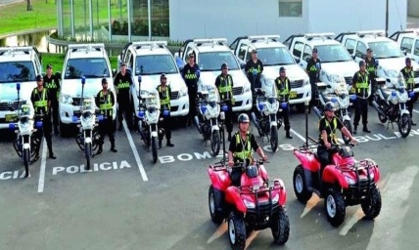
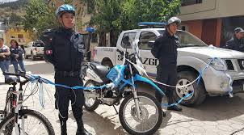
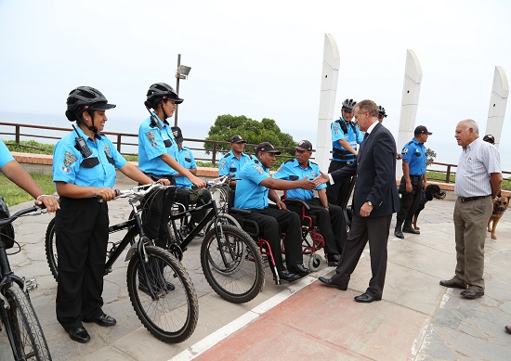
AUMENTO DE FLOTA VEHICULAR
FLOTA VEHICULAR
Las unidades móviles con las cuales se cuenta son para cubrir servicio diarios (patrullaje Municipal), estas no cubren el servicio de las áreas policiales que cubre la Municipalidad Provincial del Callao como el servicio de Patrullaje Integrado, asimismo, se necesita mejorar el Servicio de Patrullaje Municipal y Operativos Conjuntos, teniendo en cuenta esto se necesita:
ÍTEMS | AUTOS | CAMIONETA | PORTA TROPA | MOTOS | BICICLETAS | TOTAL
PATRULLAJE INTEGRADO | 8 | 3 | 0 | 0 | 0 | 11
OPERATIVOS CONJUNTOS | 0 | 2 | 1 | 4 | 0 | 7
ATENCIÓN RAPIDA | 7 | 3 | 0 | 0 | 0 | 10
PATRULLAJE MUNICIPAL / APOYOS | 22 | 14 | 0 | 46 | 90 | 172
Apoyo a Gerencias |  | 3 |  | 2 | 0
Patrullaje Municipal | 22 | 11 | 0 | 44 | 90
Área N° 1 | 11 |  |  | 20 | 30
Área N° 2 | 11 |  |  | 12 | 30
Área N° 3 |  | 11 |  | 12 | 30
Total Unidades Móviles |  |  |  |  |  | 200

Slide 10
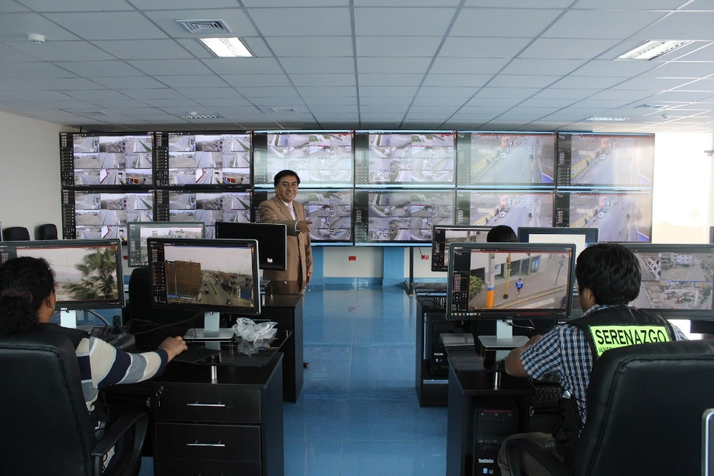
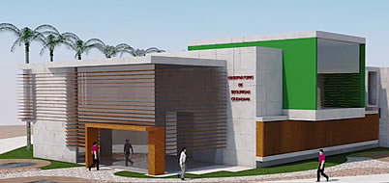
CONSTRUCCIÓN DEL OBSERVATORIO DE SEGURIDAD CIUDADANA
OBSERVATORIA DE SEGURIDAD CIUDADANA
La Municipalidad Provincial del Callao, deberá implementar el observatorio de seguridad ciudadana en el cual se procese la información de los principales actores de la seguridad ciudadana, Policía Nacional Perú – Región Policial, Ministerio Publico, Poder Judicial, Serenazgo, :
Elaboración del Mapas de Delito – Jurisdicción Policial
Elaboración del Plan de Patrullaje Integrado
Elaboración del Plan de Patrullaje Municipal
Elaborar Planes de Acción Rápida en emergencia

Slide 11
CONSTRUCCIÓN DEL OBSERVATORIO DE SEGURIDAD CIUDADANA
OBSERVATORIA DE SEGURIDAD CIUDADANA
Ubicación: Av Faucett c/ Av. Canta Callao

Slide 12
MÓDULO OBSERVATORIO DE SEGURIDAD CIUDADANA:
ZONA N° 02 – AV. FAUCETT Y AV. CANTA CALLAO

Slide 13
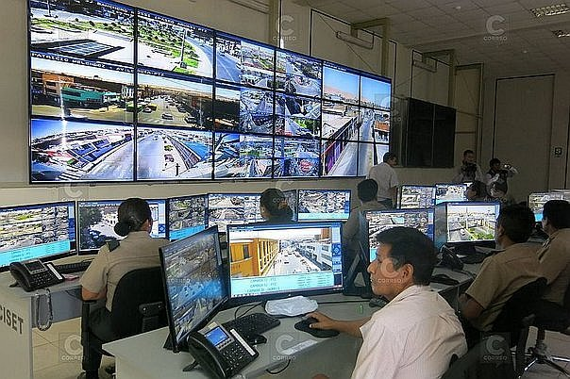
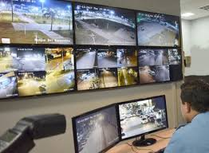
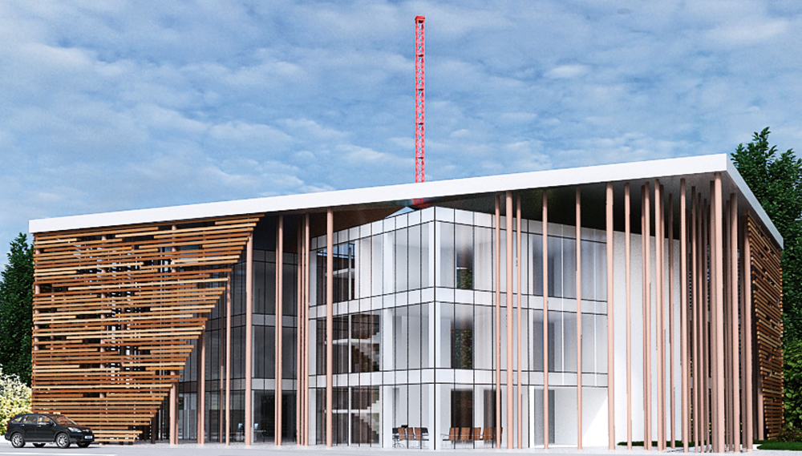
CENTRALES DE VIDEO VIGILANCIA
CONSTRUCCIÓN DE TRES (03) CENTRALES DE VIDEO VIGILANCIA
Módulo CIS N° 01: Avenida Miguel Grau con Avenida Buenos Aires
Módulo CIS N° 02: Avenida Los Dominicos con Calle 2, Parque Sesquicentenario
Módulo CIS N° 03: Avenida Bertello con Villa del Mar – Bahía Blanca

Slide 14
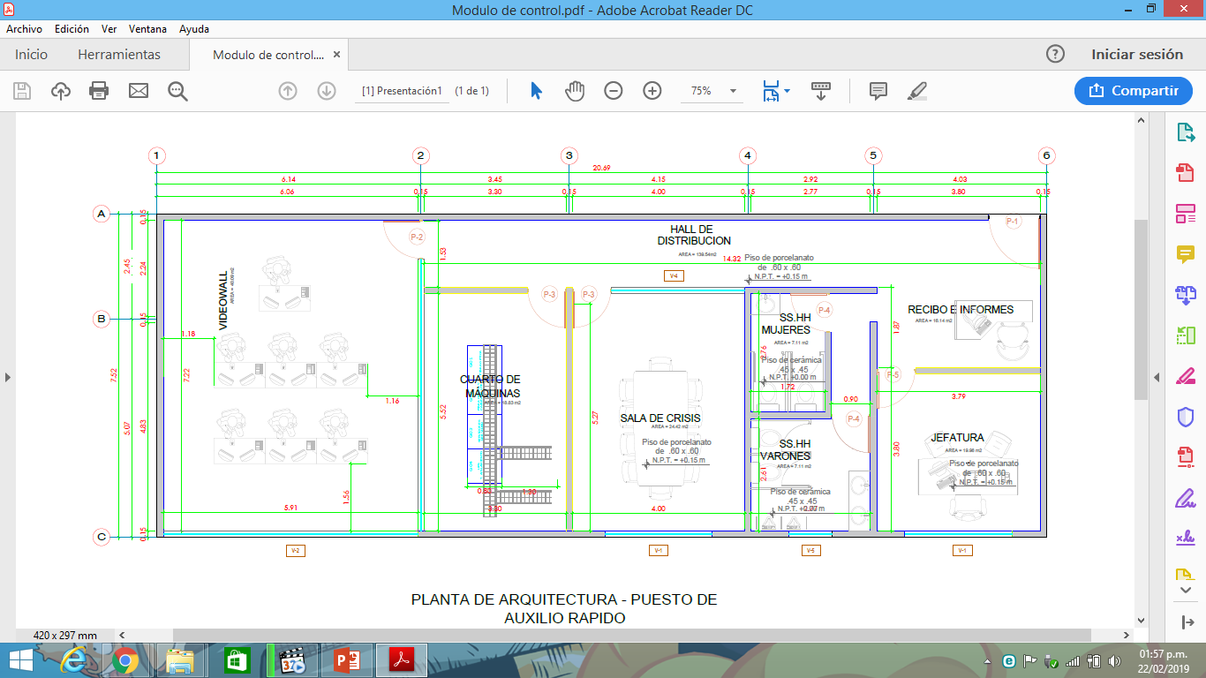
CENTRALES DE VIDEO VIGILANCIA
CONSTRUCCIÓN DE TRES (03) CENTRALES DE VIDEO VIGILANCIA

Slide 15
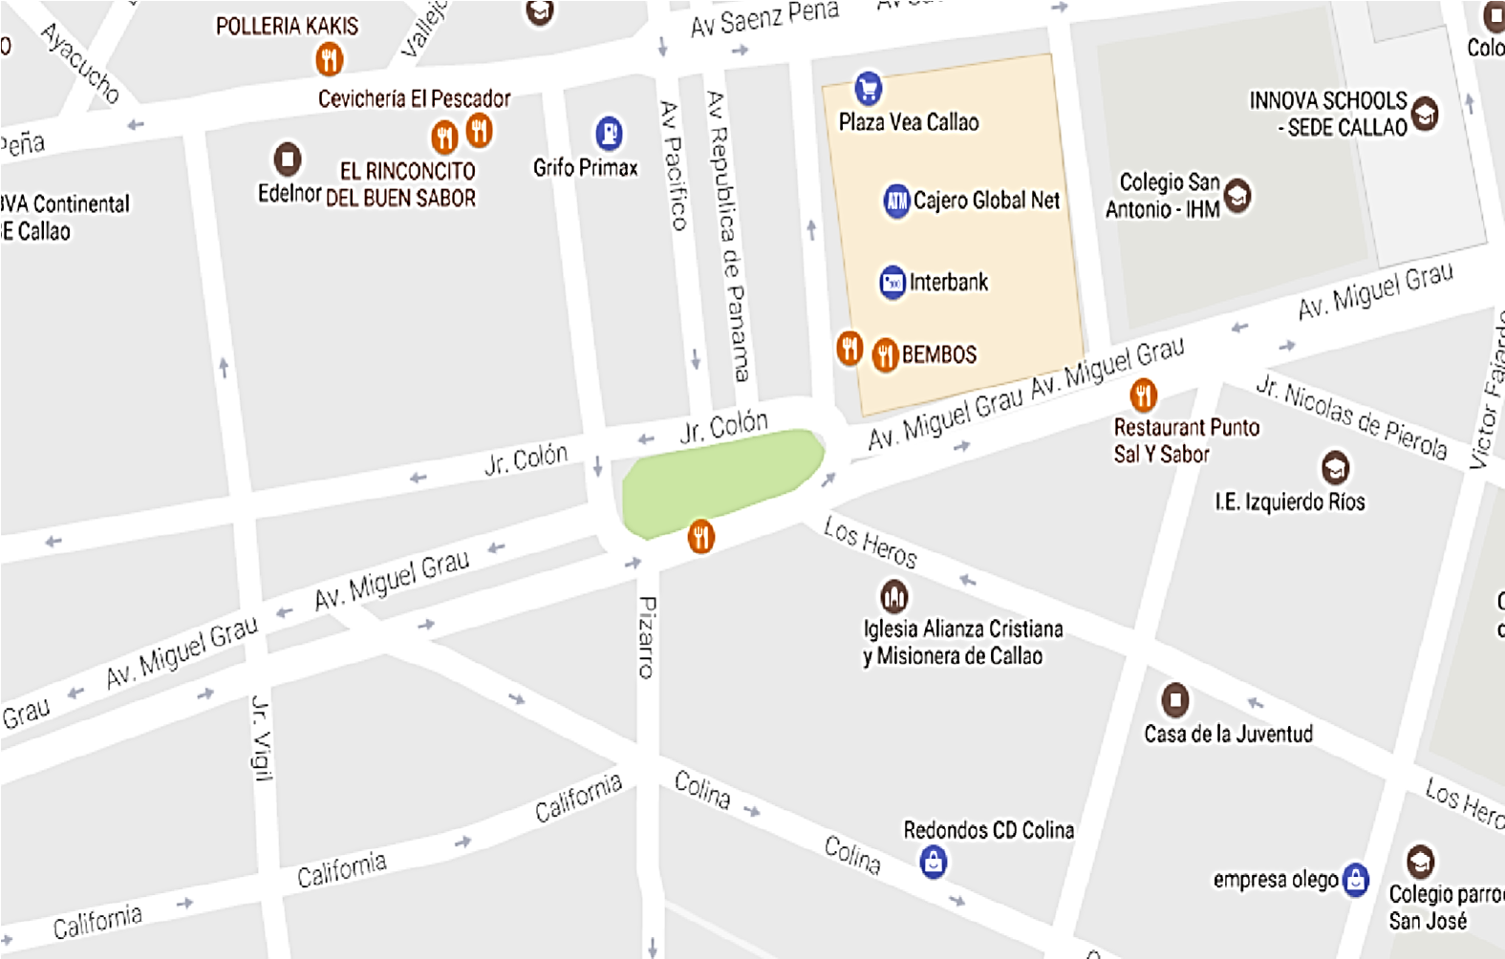
MÓDULO CIS N° 01:
ZONA N° 01 – AV. MIGUEL GRAU Y JR. COLÓN

Slide 16
MÓDULO CIS N° 02 :
ZONA N° 02 – AV. LOS DOMINICOS / CALLE 1 Y 2

Slide 17
MÓDULO CIS N° 03 :
ZONA N° 03 – BAHÍA BLANCA – FRENTE A VILLA DEL MAR

Slide 18
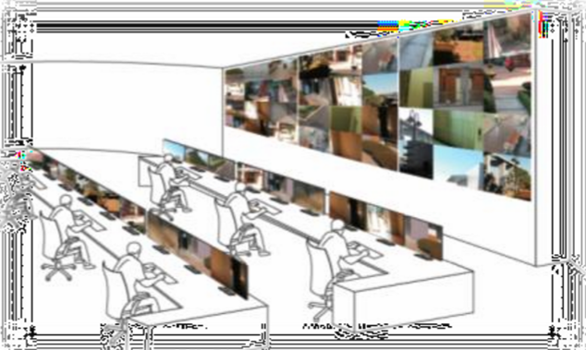
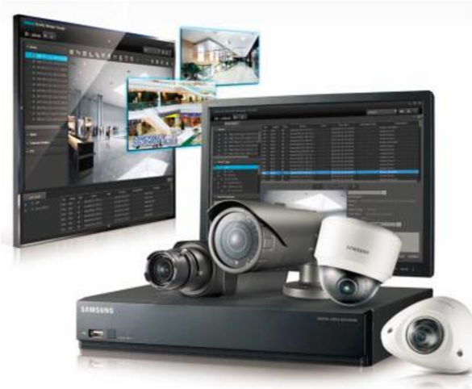
INSTALACION DE CVV Y ALARMAS VECINALES
INSTALACIÓN DE CAMARAS DE VIDEO VIGILANCIA Y ALARMAS VECINALES
Método de Implementación
Los operadores de cámaras de vigilancia llevan el registro detallado de observaciones e incidencias, estos mismos registros pueden introducirse en un sistema informático. Se graba y archiva de forma segura grabaciones de video, para su uso correspondiente.
Características Técnicas
Es un Sistema de Gestión de Video IP tipo “Enterprise” Cliente-Servidor Distribuida. Administra todo el Sistema orientado al Usuario, gestión de alarmas, monitoreo de actividad. Es confiable alta capacidad de recuperación que hace uso de las capacidades del mundo IT.

Slide 19
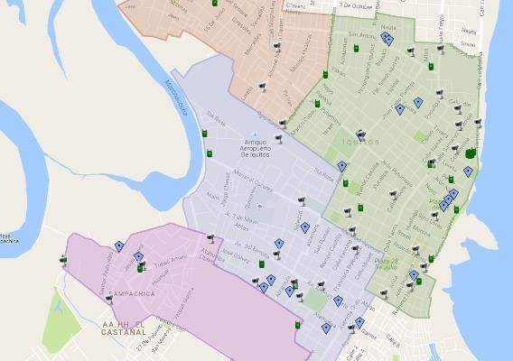
INSTALACION DE CVV Y ALARMAS VECINALES
INSTALACIÓN DE CAMARAS DE VIDEO VIGILANCIA Y ALARMAS VECINALES
Software de Registro de incidencias
La solución está conformada por los siguientes módulos:
Registro de Personal Autorizado.
Registro de Incidente.
Monitoreo de Incidente.
Control de calidad.
Pruebas de conectividad a internet.
Acceso al sistema mediante navegador web.
Visualización del mapa del delito en tiempo real.
Pruebas de conectividad mediante ping (ICMP).
Acceso a la plataforma mediante el navegador web, con la dirección IP del servidor.
Registro de nuevo incidente.
Sectorización del distrito. - Monitoreo de incidentes.
Conexión con sistema de localización .

Slide 20
INSTALACION DE CVV Y ALARMAS VECINALES
INSTALACIÓN DE CAMARAS DE VIDEO VIGILANCIA Y ALARMAS VECINALES
Se instalaran 400 CVV y 200 Alarmas Vecinales en los principales puntos Delictivos y Puntos Policiales.

Slide 21
Renovación y Ampliación de Servicio Vigentes de CVV:
ATENCIÓN RAPIDA | CVV | INC CVV | TOTAL CVV
Puesto N° 01: Parque 10 de Junio – Altura cuadra 47 de Av. Colonial | 1 | 7 | 8
Puesto N° 02: Av. Santa Rosa / Av. La Alameda – Castilla | 1 | 7 | 8
Puesto N° 03: Av. Morales Duarez / Faucett. | 1 | 7 | 8
Puesto N° 04: Parque El Rosedal – Santa Rosa | 1 | 5 | 6
Puesto N° 05: Ovalo Las Américas – Av. Tomas Valle. | 1 | 5 | 6
Puesto N° 07: Parque principal de Márquez | 1 | 5 | 6
Puesto N° 08: Av. Los Alisos/ Av. Manuel Múgica Gallo - Oquendo | 1 | 5 | 6
Puesto N° 09: Av. Prolongación Pacasmayo/ Av. Los Alisos - Oquendo | 1 | 5 | 6
Puesto N° 10: Av. Acapulco/ Av. Bertelo / Av. 200 Millas -Oquendo | 1 | 5 | 6
TOTAL | 9 | 51 | 60

Slide 22
LISTADO DE CAMARAS DE VIDEO VIGILANCIA:
Área 01:
Cámara N° 01: Jr. Estados Unidos / Jr. Progreso
Cámara N° 02: Av. Elmer Faucett / Av. La Chalaca
Cámara 03: Av. Aeropuerto / Av. Morales Duarez
Cámara N° 04: Pasaje El Sol / Jr. Túpac Amaru
Cámara N° 05: Av. La Alameda / Jr. Callao
Cámara N° 06: Parque José Olaya
Cámara N° 07: Puerta N° 7 de Minka / Av. Enrique Meiggs
Cámara N° 08: Jr. Villar / Jr. Colon
Cámara N° 09: AA.HH. Virgen de Fátima (Parque)
Cámara N° 10: Jr. Octavio Espinoza Parque Central
Cámara N° 11: Explanada de la Capilla Señor del Mar – Santa Marina Sur
Cámara N° 12: Jr. Santa Fé / Jr. Chachapoyas
Cámara N° 13: Jr. Montesuma / Jr. San Martin
Cámara N° 14: Jr. Cochrane / Jr. Carrillo Albornoz
Cámara N° 15: Jr. Miro Quesada / Jr. Atahualpa
Cámara N° 16: Jr. Sáenz Peña / Jr. Guardia Chalaca
Cámara N° 17: Jr. Apurímac / Jr. Saloom
Cámara N° 18: Jr. Washington / Jr. Ancash
Cámara N° 19: Av. Elmer Faucett / Av. Conde de Lemos
Cámara N° 20: Av. Elmer Faucett / Av. Oscar R. Benavides
Cámara N° 21: Av. Oscar R. Benavides / Jr. Hipólito Unanue
Cámara N° 22: Av. Oscar R. Benavides / Jr. Iquique
Cámara N° 23: Av. Santa Rosa / Av. Cmdte. Pérez Salmón
Cámara N° 24: Av. Argentina / Pasaje El Sol
Cámara N° 25: Av. Argentina / Enrique Meiggs
Cámara N° 26: Parque Ricardo Palma – Urbanización La Colonial
Cámara N° 27: Av. Oscar R. Benavides / Av. Los Insurgentes
Cámara N° 28: Av. Oscar R. Benavides Cdra. 56
Cámara N° 29: Av. Ramón Zavala (Canchones)
Cámara N° 30: Av. Néstor Gambeta / Av. Morales Duarez
Cámara N° 31: Av. Néstor Gambeta / Atalaya
Cámara N° 32: Av. De La Alameda Cdra. 3
Cámara N° 33: Mercado Sarita Colonia (Av. Los Álamos) Boterin
Cámara N° 34: Av. Central / Av. Alfredo Palacios
Cámara N° 35: Av. Argentina / Rímac
Cámara N° 36: Av. Alfredo Palacios / Jr. Chota
Cámara N° 37: Ovalo Garibaldi – Lado Av. Argentina
Cámara N° 38: Calle Puno / Av. Guardia Chalaca
Cámara N° 39: Calle Yurimaguas / Calle Nauta
Cámara N° 40: Av. Rímac / Av. Atalaya
Cámara N° 41: Av. Contralmirante Mora / Av. Atalaya

Slide 23
LISTADO DE CAMARAS DE VIDEO VIGILANCIA:
Área 02:
Cámara N° 42: Parque Benavides Sector III Urb. Bocanegra
Cámara N° 43: Av. Omicron / Prolongación Av. Perú
Cámara N° 44: Av. Pacasmayo / Av. Quilca
Cámara N° 45: Parque Mario Polar Ugarteche II Etapa Urb. Jorge Chávez
Cámara N° 46: Parque Italia I Etapa Urb. Jorge Chávez
Cámara N° 47: Av. Tomas Valle / Calle José Diaya I Etapa Jorge Chávez
Cámara N° 48: Parque Kumamoto – III Etapa Urb. Jorge Chávez
Cámara N° 49: Av. Los Dominicos / Av. El Olivar
Cámara N° 50: Av. Los Dominicos / Av. Condevilla
Cámara N° 51: Calle Las Moras Alt. Colegio José María Arguedas – Preví
Cámara N° 52: Calle O / Av. Perú
Cámara N° 53: Av. Morales Duarez / Av. Elmer Faucett
Cámara N° 54: Calle B / Calle 2
Cámara N° 55: Av. Tomas Valle / Av. Perú
Cámara N° 56: Puente Monark (Auxiliar de Faucett / Pablo Chavez)
Cámara N° 57: Parque N° 2 – Calle P
Cámara N° 58: Av. Las Brisas / Calle La Florida
Cámara N° 59: Residencial Aeropuerto
Cámara N° 60: Av. Dos de Mayo / Calle Próceres
Cámara N° 61: Parque N° 2 – Urb. El Cóndor
Cámara N° 62: Parque Manuel Ugarte y Moscoso Urb. Jorge Chávez 2^{da} Etapa
Cámara N° 63: Parque Luis Gusti La Rosa Calle 42 – 32 Urb. A. Herrera
Cámara N° 64: Av. Tomas Valle Cdra. 42 / Calle 1
Cámara N° 65: Av. Tomas Valle / Av. Los Dominicos
Cámara N° 66: Parque Principal – Urb. Las Fresas
Cámara N° 67: Av. Los Dominicos / Av. Bocanegra
Cámara N° 68: Av. Pacasmayo / Colectora – Urb. EL Álamo
Cámara N° 69: Parque El Rosedal (C.S. Torres Santa Rosa)
Cámara N° 70: Av. Canadá / Pucará
Cámara N° 71: Av. Pacasmayo – Parque Los Pozos
Cámara N° 72: Parque Estudiantil – Urb. Las Colinas
Cámara N° 73: Parque “B” AA.HH. Juan Pablo II
Cámara N° 74: Entrada Juan Pablo II (Empresa Ramsa)

Slide 24
LISTADO DE CAMARAS DE VIDEO VIGILANCIA:
Área 03:
Cámara N° 75: Av. Centenario (curva de ingreso a Tiwinza)
Cámara N° 76: Parque Barreto (Controlador de la Línea 120)
Cámara N° 77: Entre AA.HH. Tiwinza y AA.HH. Ampliación Tiwinza
Cámara N° 78: Entrada a Sarita Colonia (Av. Miguel Grau / Av. Néstor Gambeta)
Cámara N° 79: Entrada a la Urb. Santa Beatriz
Cámara N° 80: Mercado Señor Cautivo (Av. Víctor Raúl Haya de la Torre / Av. Ramiro Prialé)
Cámara N° 81: Parque de La Amistad – AA.HH. Daniel Alcides Carrión (Frente Colegio Belaunde)
Cámara N° 82: Parque N° 1 – Oquendo
Cámara N° 83: Parque N° 2 – Oquendo
Cámara N° 84: Mercado La Alborada
Cámara N° 85: Av. Los Alisos entre programa Santa Lucia / Santa Petronila / Nazarenas
Cámara N° 86: Programa Los Olivos / Los Cedros / Los Algarrobos (La Loza)
Cámara N° 87: Intersección de Programas Los Alisos / Alisos III / El Olivar 1
Cámara N° 88: Av. Los Alisos (Mercado Las Poncianas)
Cámara N° 89: Programas Viñas de América
Cámara N° 90: Av. 200 Millas / Bertello
Cámara N° 91: Av. Bertello / Colegio San Agustín
Cámara N° 92: Av. Villas de Oquendo / Av. Manuel Mujica Gallo
Cámara N° 93: Huascaran / Honolulu
Cámara N° 94: Metalpac (Av. Gambeta)
Cámara N° 95: Puente Oquendo
Cámara N° 96: Puente Rio Chillón
Cámara N° 97: Paradero Grifo
Cámara N° 98: Av. José Carlos Mariátegui / Jr. Paraíso
Cámara N° 99: Mz. F12 – Lote 12 – Urb. Brisas de Oquendo
Cámara N° 100: Av. Gambeta / Mz. F7 Lote 38 – Urb. Brisas de Oquendo

Slide 25
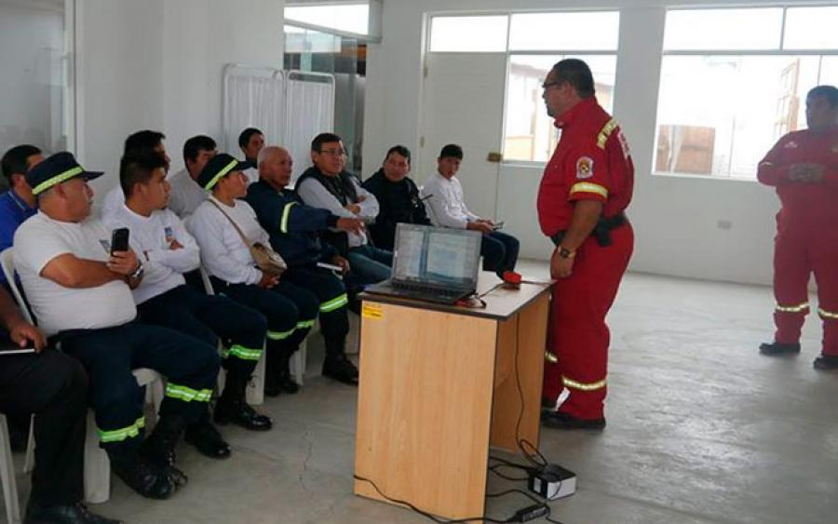
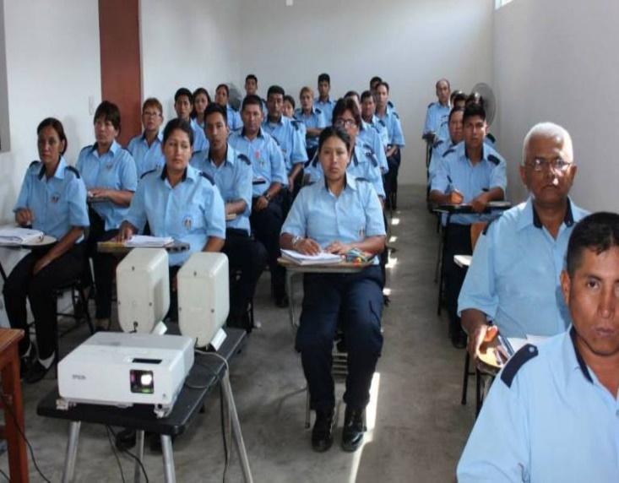
CAPACITACIÓN SERENAZGO Y JUNTAS VICINALES
CAPACITACIÓN A SERENOS Y JUNTAS VECINALES
Adecuada capacitación
CAPACITACIÓN A PERSONAL DE SEGURIDAD CIUDADANA
Antecedentes y doctrina de la Seguridad Ciudadana.
Doctrina comunitaria del servicio de Serenazgo y técnicas de patrullaje motorizado.
Legítima defensa y arresto ciudadano.
Rescate y primeros auxilios.
Técnicas de defensa personal ante la acción delincuencial.
Técnicas de vigilancia y monitoreo.
Psicología del delincuente y cultura de autoprotección.
Uso diferenciado y progresivo de la fuerza (uso de la vara de ley).
Los delitos y las faltas en el código penal peruano.
Orden cerrado.
Manejo a la defensiva.

Slide 26
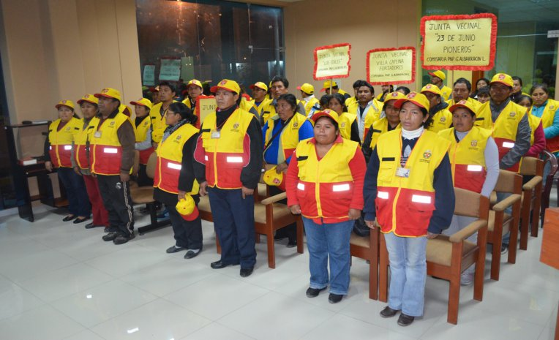
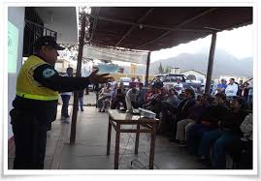
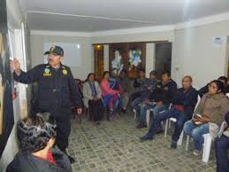
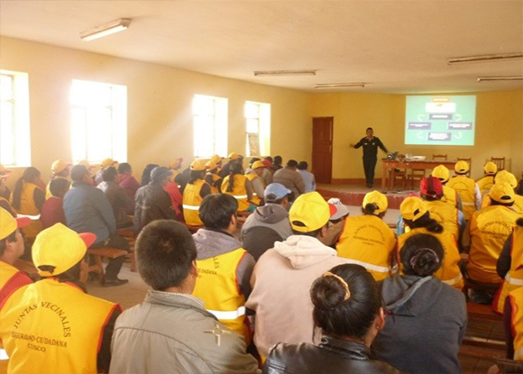
CAPACITACIÓN SERENAZGO Y JUNTAS VICINALES
CAPACITACIÓN A SERENOS Y JUNTAS VECINALES
SENSIBILIZACIÓN A JUNTAS VECINALES.
Antecedentes y doctrina de la Seguridad Ciudadana.
Psicología del delincuente y cultura de autoprotección.
Legítima defensa y arresto ciudadano.

